Slide 1
基于MIPS架构的CPU设计
重庆大学一队
指导老师：钟将，石亮
队长：王千里
队员：冉浙江，刘朕，李之尧

Slide 2
目录
Contents
预赛设计
决赛设计
总结与展望
基于MIPS架构的CPU设计

Slide 3

预赛设计
基于MIPS架构的CPU设计

Slide 4
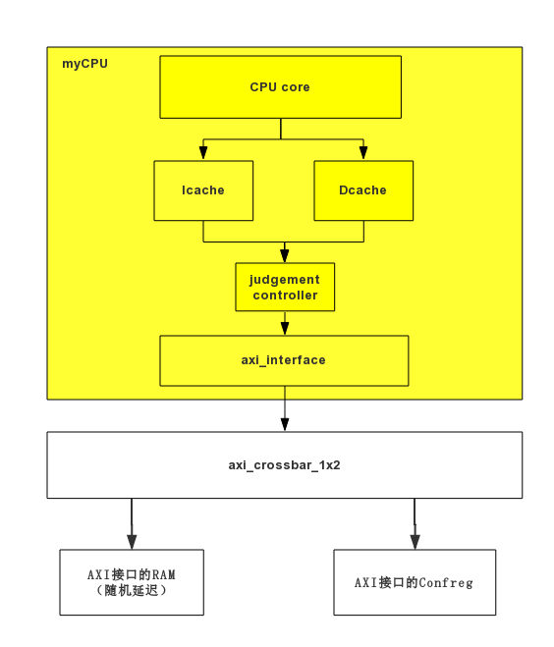
1
总体结构
采用软核，外设分离设计
自实现了AXI转接桥
加入了Icache和Dcache以提高性能
通过AXI总线实现CPU和外设之间信息交互
基于MIPS架构的CPU设计

Slide 5
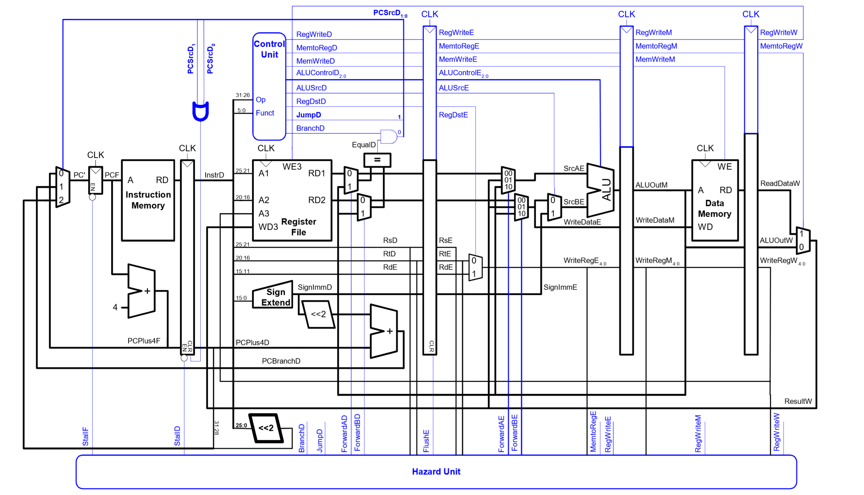
2
处理器结构
传统单发射五级流水结构
实现了57条指令
处理了三种冒险
支持异常检测和精确异常
CPU主频：60MHz
得分 ：16.425
基于MIPS架构的CPU设计

Slide 6
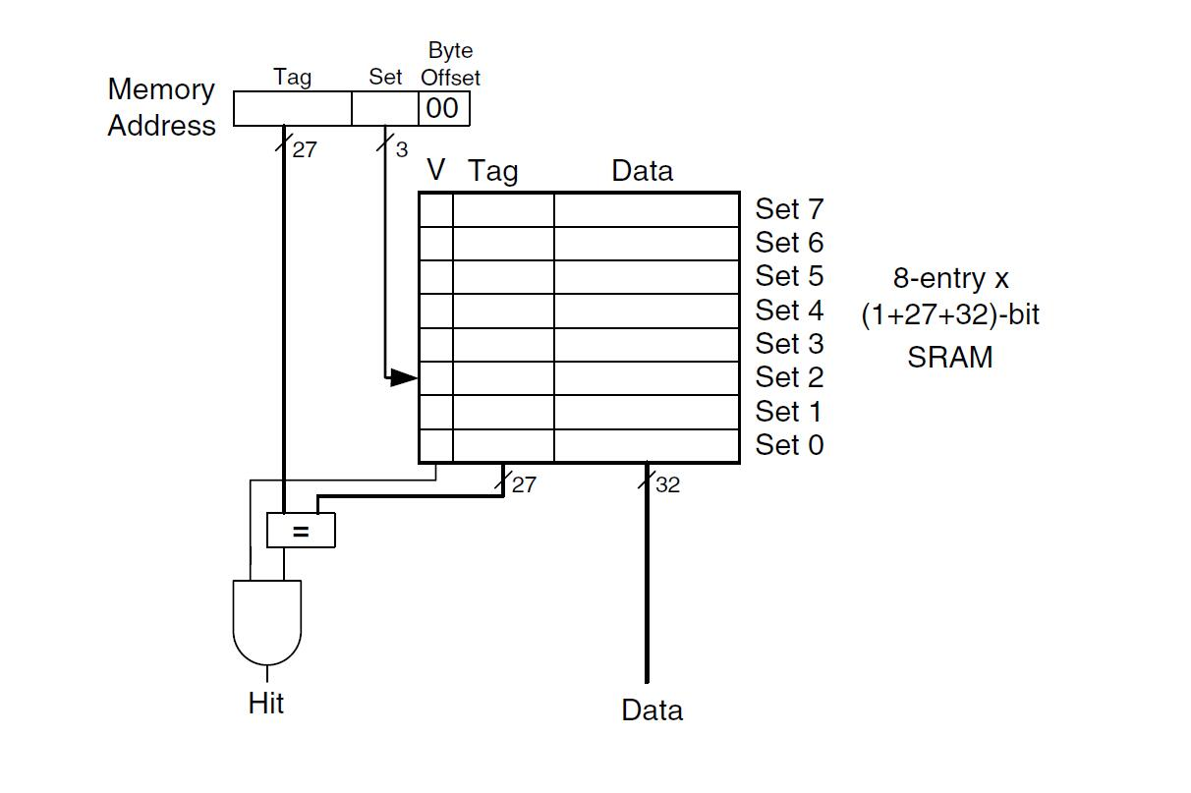
3
CACHE设计概述
分离为Icache和Dcache
Icache和Dcache均为直接映射cache，大小均为2K
Dcache采用write through策略
在Icache和Dcache同时需要访存时优先Icache访问
21位cache tag | 11位cache index
基于MIPS架构的CPU设计

Slide 7
决赛设计
基于MIPS架构的CPU设计

Slide 8
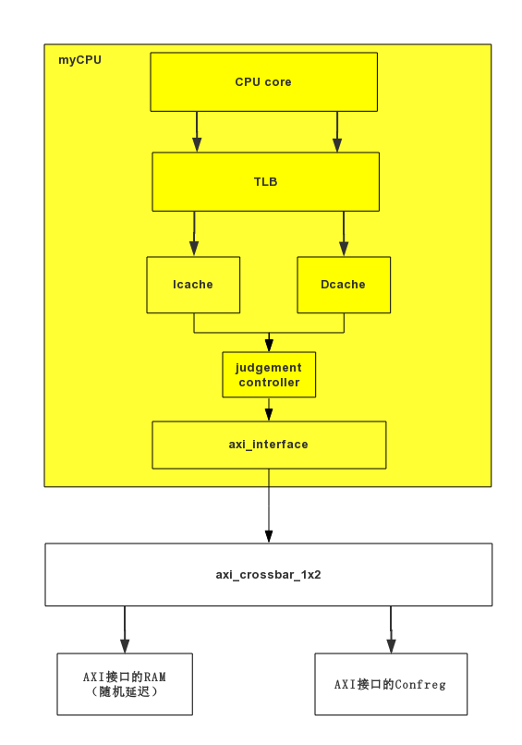
1
决赛增加的内容
增加了TLB模块，加入TLB之后的系统结构图如右
增加了TLB相关指令（TLBWI，TLBR，TLBP）
增加了一些寄存器以提供TLB操作
增加了对TLB相关异常的捕获和处理
基于MIPS架构的CPU设计

Slide 9
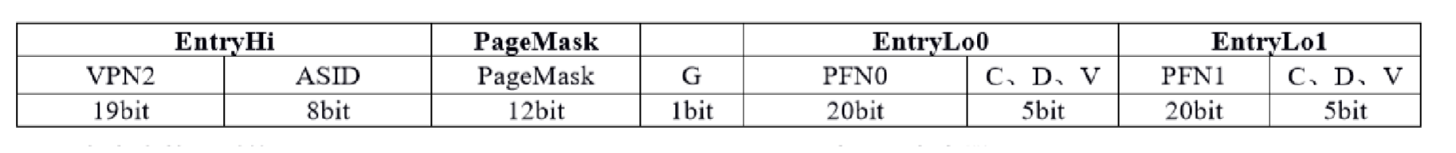
2
TLB设计
单TLB设计，不区分取指和访存
一个虚拟页映射一奇一偶两个物理页
TLB共有32项
页大小为4KB
基于MIPS架构的CPU设计

Slide 10
3
TLB相关指令和异常设计
实现TLB相关指令：TLBR，TLBWI，TLBP
实现TLB相关异常：REFILL，INVAILD，MODIFIED
在CP0模块中增加了相应的寄存器以支持TLB操作。
问题： 由于和之前CPU的设计相冲突，无法通过已有的测试。
基于MIPS架构的CPU设计

Slide 11
总结与展望
基于MIPS架构的CPU设计

Slide 12
1
总结和展望
走到这里，我们已经很满意了
这仍然是一个继续学习的过程
不是结束，而是开始
之后，会越来越好
基于MIPS架构的CPU设计

Slide 13
希望各位老师提出宝贵意见！
谢谢您的聆听！

